Slide 1
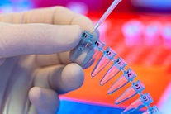
Genetika v zubním lékařství – cvičení 1
Jolana Lipková

Slide 2

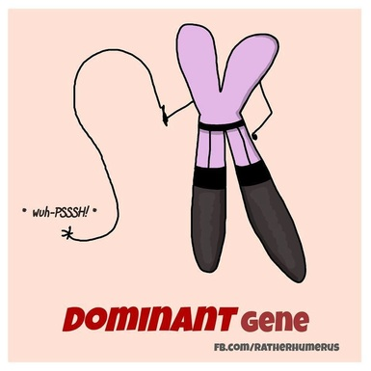
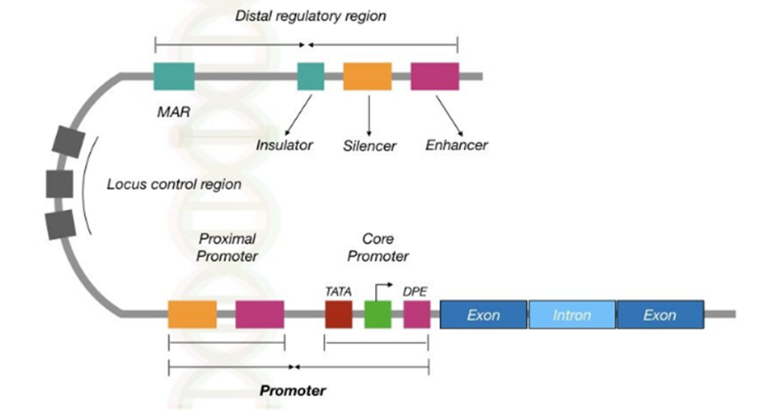
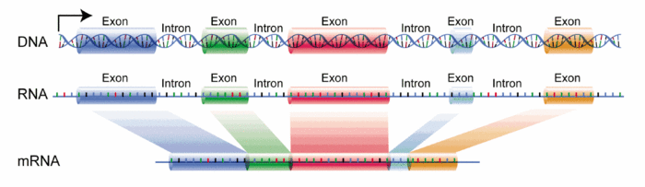

Základní pojmy
Genetika
  obor zabývající dědičností a variabilitou kvantitativních a kvalitativních znaků všech živých organismů
Genomika
  obor genetiky, který se snaží stanovit úplnou genetickou informaci organismu a interpretovat ji v termínech životních pochodů
Gen
  základní jednotka dědičnosti (genetické informace)
  konkrétní úsek molekuly DNA, který nese informaci pro tvorbu bílkoviny nebo nukleové kyseliny (RNA)
  skládá se z exonů a intronů
  strukturní
  funkční
Notes:
základní jednotka dedičnosti- tvoří jen 2% DNA (20-25 000), lokalizace genů je u všech lidí stejná, sekvence ale ne!

Slide 3
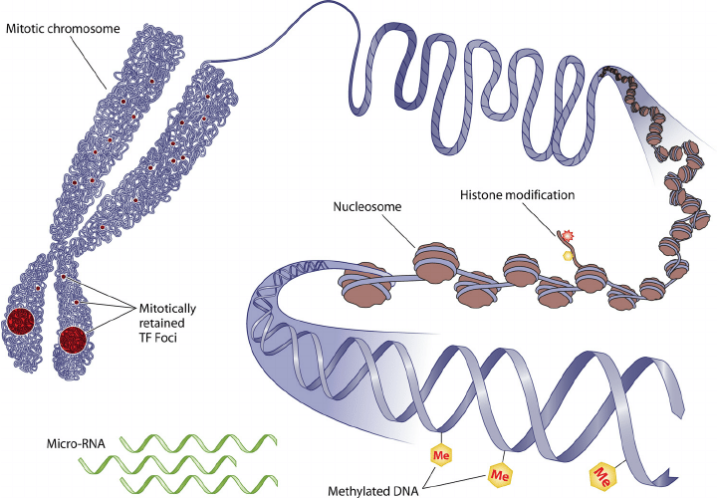
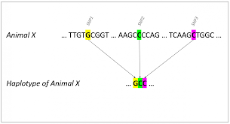
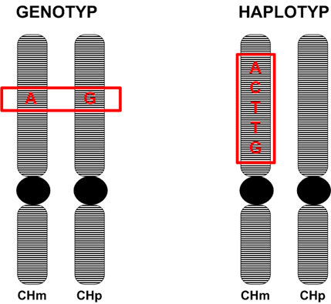
Základní pojmy
Chromozom
  funkční celek dědičného záznamu genetické informace v buňce
  jádro buňky , 22 párů autozomů + 1 pár gonozomů
Lokus
  umístění genu na určitém místě na konkrétním chromozomu
Alela
  konkrétní forma genu
Heterozygot
  dvě různé varianty (alely) daného genu nebo jeho části
Homozygot
  dvě stejné varianty (alely) daného genu nebo jeho části
Genotyp
  kompletní či genetická informace konkrétního jedince nebo označení alel přítomných v daném genu
  kombinace alel v určitém lokusu na paternálním a maternálním chromozomu diploidního genomu
Haplotyp
  skupina genů (lokusů), které jsou ve vazbě a jsou tudíž preferenčně předávány rodiči potomkům pohromadě
  lineární kombinace genů/alel na jenom z homologních chromozomů (výjimečně dochází k rekombinaci)
Notes:
haployp-je haploidní genotyp-typicky HLA systém – mají 20 alel

Slide 4
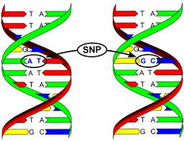
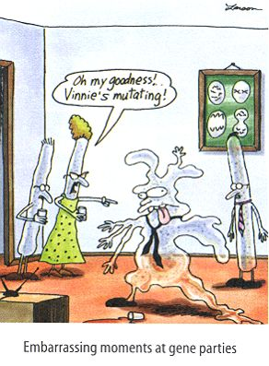
Základní pojmy
Polymorfismus
  existence několika (přinejmenším dvou) alel pro daný gen, z nichž nejméně častá má populační frekvenci alespoň ≥ 1%
Mutace
  procesy, při kterých dochází ke změnám v genotypu v důsledku působení různých faktorů prostředí
  méně častá alela má populační frekvencí < 1%

Slide 5
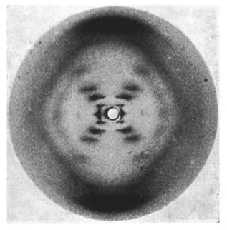
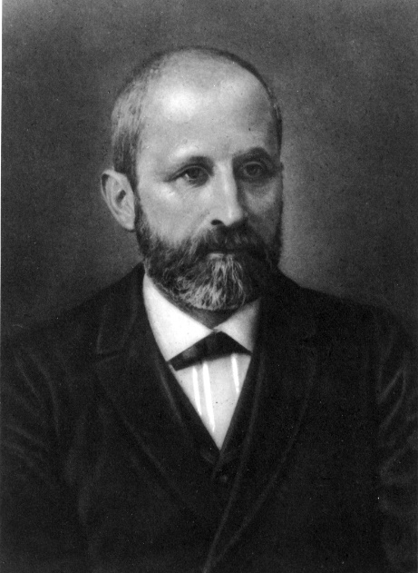
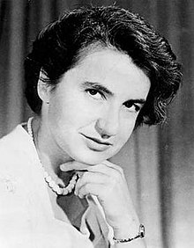
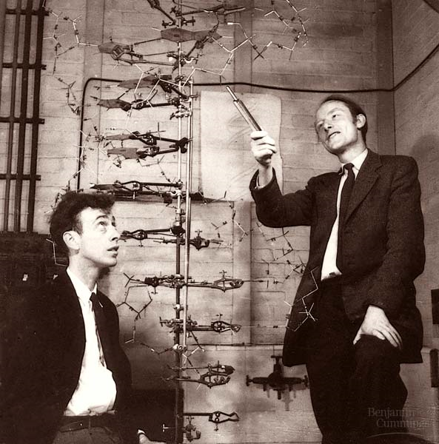
DNA was discovered in 1869 by Swiss researcher Friedrich Miescher, who was originally trying to study the composition of lymphoid cells (white blood cells). Instead, he isolated a new molecule he called nuclein (DNA with associated proteins) from a cell nucleus
1950 - Rosalind Franklin and Maurice Wilkins – X-ray photoghraph of DNA
1953 - James Watson and Francis Crick - deduced how nucleotides are organized within DNA, create a model of DNA- double helix
1962 The Nobel Prize in Physiology or Medicine (Watson and Crick)
Notes:
1950 tajy chargaff-monžtví a je stejne jako T

Slide 6
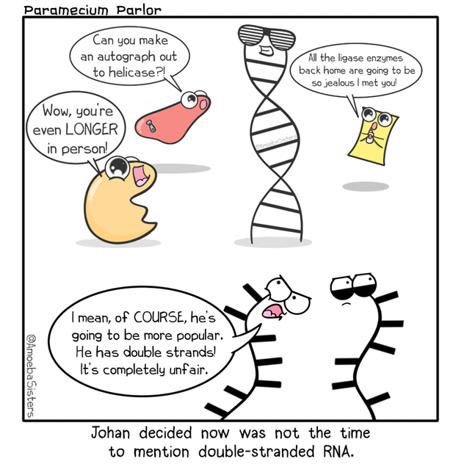
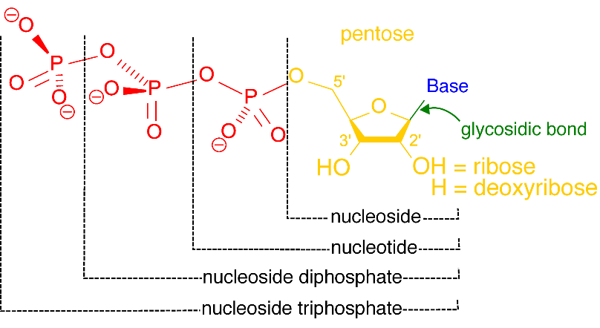
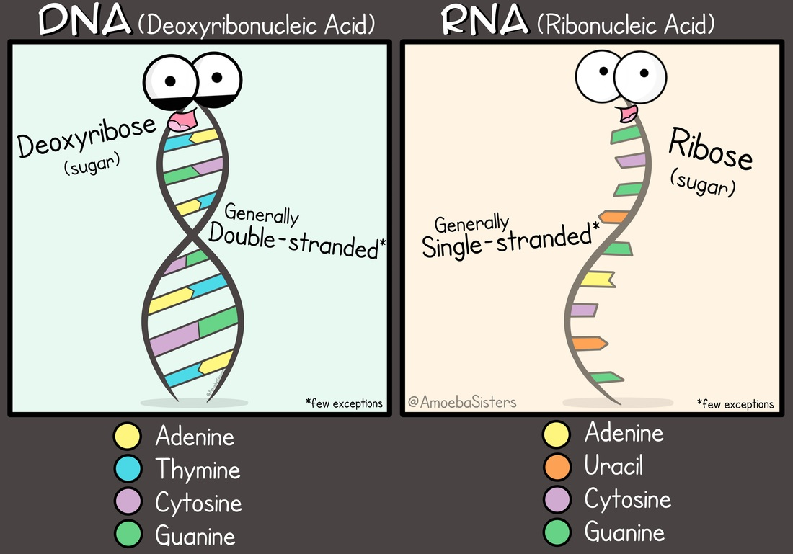
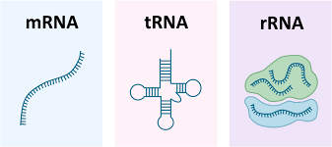
DNA vs. RNA
molekula DNA = kyselina deoxyribonukleová
  Dvoušroubovice – 2 řetězce
  v opačném směru
  Polynukleotidový řetězec
    Dusíkatá báze ( T, A, C, G) spojená
    vodíkovými můstky
    Zbytek kyseliny fosforečné
    Cukerná složka – deoxyribóza
molekula RNA = kyselina ribonukleová
  jednovláknová
  Polynukleotidový řetězec
    Dusíkatá báze ( U, A, C, G) spojená vodíkovými můstky
    Zbytek kyseliny fosforečné
    Cukerná složka –ribóza
  Typy – mRNA, tRNA, rRNA

Slide 7
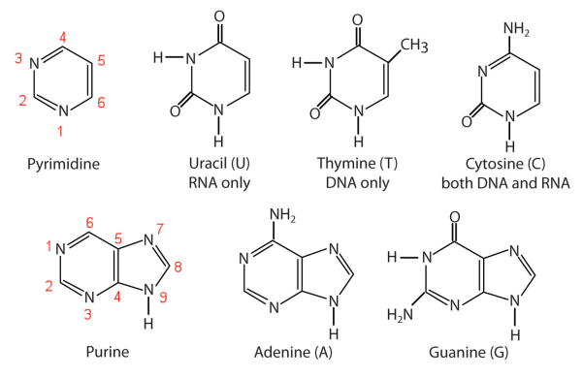
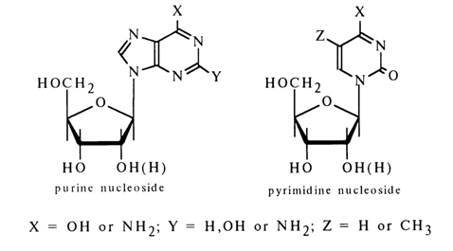
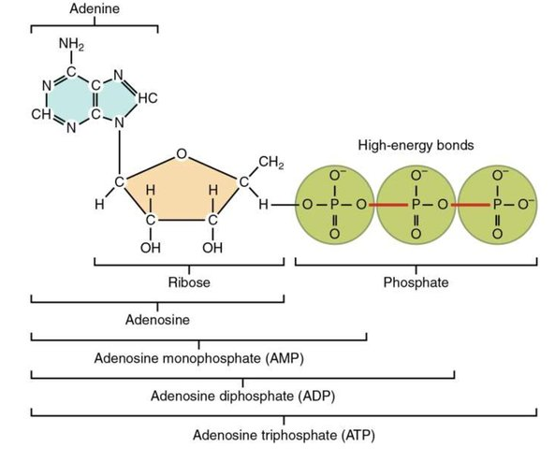
Nukleosid × nukleotid × báze × DNA
Nukleotidy = základní stavební kameny NA
A) Nukleová báze
  Puriny – adenin (A); guanin (G)
  Pyrimidiny – cytosin (C); thymin (T - DNA);uracil (U – RNA)
B) Nukelosid
  Nukleová báze + pentóza (ribóza; deoxyribóza)
  N-glykosidická vazba
C) Nukleotid
  Fosforylovaný nukleosid
  Další funkce
Skladování a přenos energie
  Hydrolýza fosfoanhydridové vazby
  Většina ATP je intracelulární
Signalní molekuly
  Intracelulární signalizace
  Např. cAMP a cGMP
  (second messenger)
Koenzymy
  Např. Koenzym A
Adenosin
stavba NK
energeticky bohaté sloučeniny ATP, ADP, AMP
kofaktory (koenzym A, NADPH, NADH) -
radikál v kofaktoru transferázy S-adenosylmethioninu (SAM)
cyklický adenosinmonofosfát (cAMP) - buněčná signalizace
vit. B12
léčivo –antiarytmikum
funkce neuromodulátoru a homeostatického regulátoru (reg. stability vnitř. prostředí).
blokace uvolňování všech aktivujících neurotransmiterů -rozšíření krevních cév a pokles krevního tlaku, adenosin snižuje srdeční frekvenci (léčba taychykardií)
inhibice agregace krevních destiček
zvýšené hladiny adenosinu -snižení zánětu- aktivace /inhibice -neutrofilní granulocyty a fagocytózu
bdění a spánek –inhibice centra probuzení a bdění neurotransmiterem GABA - adenosin - produkt degradace ATP – větší spotřeba ATP buňkou –vyšší konc. – větší tlak na spánek - během spánku –rozklad adenosinu, tvorba ATP -tlak na spánek klesá.
zvýšená koncentrace v mozku -metabolický stres (anoxie , ischémie , prodloužené období bdělosti) – ochrana mozku potlačením jeho aktivity a zvýšením průtoku krve.
kofein se váže na stejné receptory 1.hromadění adenosinu (bez pocitu unavy)
2. aktivace kortizolu a adrenalinu
Notes:
adenosin jako součást energet boh slouč, kofaktorů, V jiných sloučeninách (NAD a NADH) se adenosin podílí na biologických oxidačně-redukčních reakcích, které přenášejí elektrony mezi sloučeninami, pohání endogenní biosyntetické reakce v buňce, kofein váže na adenosinové receptory a spouští reakci boj nebo útěk (z anglického "fight or flight"). Hypofýza, která má neustále pod kontrolou naší mozkovou aktivitu, vylučuje hormony kortizol a adrenalin. Stimuluje se sympatický nervový systém a jde o obranný mechanismus těla, který je s námi spojen evolučně. Takto je tělo připraveno na boj s predátorem. Káva tuto reakci vyvolá aniž by byl důvod. Jenže mozek nepozná rozdíl mezi tím, jestli jsme v akutním ohrožení a nebo si dáváme třetí šálek kávy. A podle toho také reaguje. Rozšíří se zorničky, zrychlí se tep, potí se nám dlaně, zvýší se hladina cukru v krvi Kofein může procházet epiteliální tkání, což znamená, že již po prvním doušku jej tělo vstřebává ústy, hrdlem, jícnem a žaludkem. Účinky kofeinu se měří jeho poločasem rozpadu, který se obvykle pohybuje v rozmezí 4-6 hodin..

Slide 8
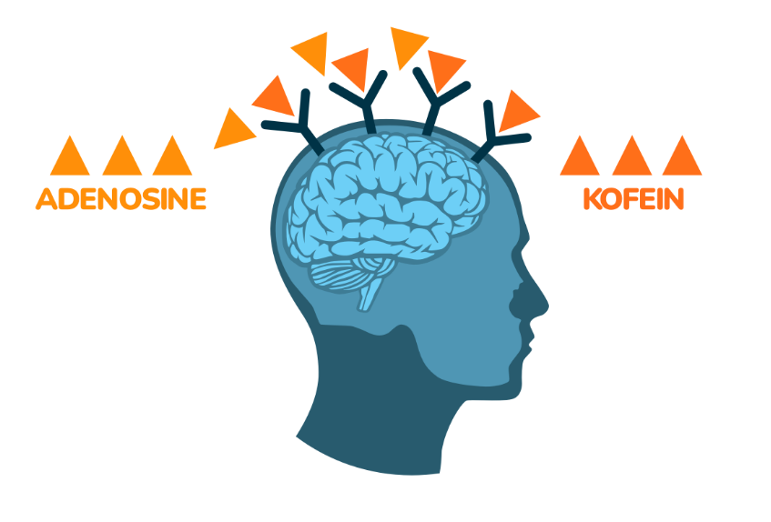
Nukleosid × nukleotid × báze × DNA
Nukleotidy = základní stavební kameny NA
A) Nukleová báze
  Puriny – adenin (A); guanin (G)
  Pyrimidiny – cytosin (C); thymin (T - DNA);uracil (U – RNA)
B) Nukelosid
  Nukleová báze + pentóza (ribóza; deoxyribóza)
  N-glykosidická vazba
C) Nukleotid
  Fosforylovaný nukleosid
  Další funkce
Skladování a přenos energie
  Hydrolýza fosfoanhydridové vazby
  Většina ATP je intracelulární
Signalní molekuly
  Intracelulární signalizace
  Např. cAMP a cGMP
  (second messenger)
Koenzymy
  Např. Koenzym A
Adenosin
stavba NK
energeticky bohaté sloučeniny ATP, ADP, AMP
kofaktory (koenzym A, NADPH, NADH) -
radikál v kofaktoru transferázy S-adenosylmethioninu (SAM)
cyklický adenosinmonofosfát (cAMP) - buněčná signalizace
vit. B12
léčivo –antiarytmikum
funkce neuromodulátoru a homeostatického regulátoru (reg. stability vnitř. prostředí).
blokace uvolňování všech aktivujících neurotransmiterů -rozšíření krevních cév a pokles krevního tlaku, adenosin snižuje srdeční frekvenci (léčba taychykardií)
inhibice agregace krevních destiček
zvýšené hladiny adenosinu -snižení zánětu- aktivace /inhibice -neutrofilní granulocyty a fagocytózu
bdění a spánek –inhibice centra probuzení a bdění neurotransmiterem GABA - adenosin - produkt degradace ATP – větší spotřeba ATP buňkou –vyšší konc. – větší tlak na spánek - během spánku –rozklad adenosinu, tvorba ATP -tlak na spánek klesá.
zvýšená koncentrace v mozku -metabolický stres (anoxie , ischémie , prodloužené období bdělosti) – ochrana mozku potlačením jeho aktivity a zvýšením průtoku krve.
kofein se váže na stejné receptory –hromadění adenosinu (bez pocitu unavy)
Notes:
kofein 2-3h po probuzení, večer cvičení pomaha odbourat kofeinKofein může procházet epiteliální tkání, což znamená, že již po prvním doušku jej tělo vstřebává ústy, hrdlem, jícnem a žaludkem, ruzna citlivost na kofein u ruznych lidí, poločas rozpadu 4-6h, variabilita v CYP1A2-rozpad kofeinu a citlivost na kofein, Studie provedená na Harvardské univerzitě se zaměřila na 120 000 lidí a našla 6 genetických variací v tom, jak lidé metabolizují kofein a stávají se na něm závislými. Dva geny byly zodpovědné za to, jak je kofein metabolizován, dva byly spojeny s tím, jak se poté cítíme a také byly objeveny dva geny, které v reakci na kofein regulují tuk a cukr v krevním řečišti.^{1efekt kofeinu 8-14h,} kofein zkracuje čas REM spánku, což je období, kdy dochází ke snění.

Slide 9
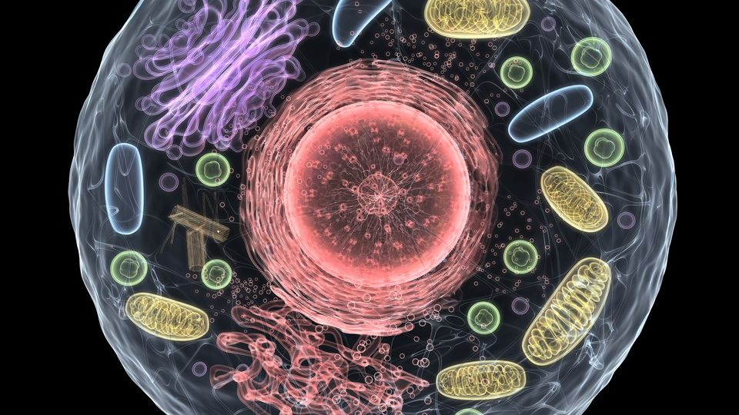
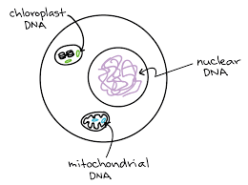
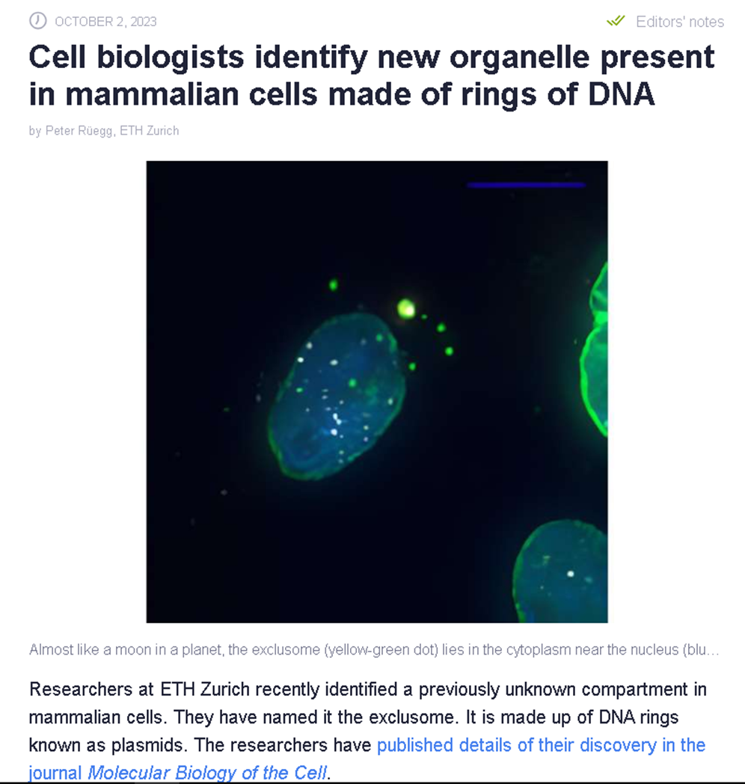
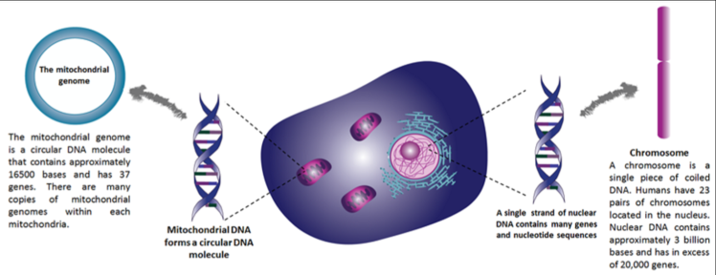
Nukleové kyseliny
INTRACELULÁRNÍ
DNA - jádro, mitochondrie, „exclusome“
mRNA a ncRNA (miRNA, siRNA)
Hostitelské NK/Infekční částice

Slide 10
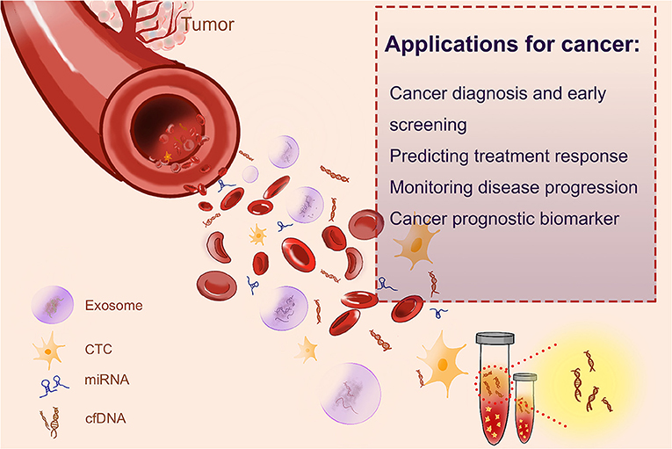
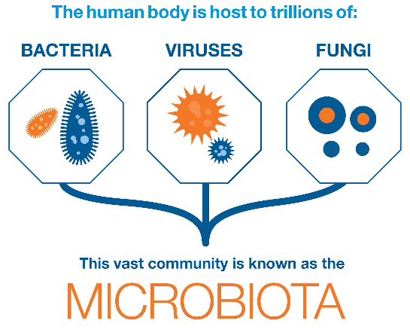
Nukleové kyseliny
EXTRACELULÁRNÍ
cirkulující cell-free DNA
ncRNA
extracelulární vezikuly
– exozomy, mikrovezikuly, apoptická tělíska
– nesou gDNA, mtDNA, RNA, proteiny, lipidy
Hostitelské NK/Infekční částice/Mikrobiom
Liquid biopsy
Notes:
CTC- cirkulatin tumor cells, Cf Dna - fragments of nucleic acids present in many fluids of the human body, releas from autophagy an lysis – in plasma, CSF, urine, saliva, pleural fluid- most of is from hematopoietic system in healthy individuals,, exosome- plasmid , NETosis is a process that induces the neutrophil’s death after its contact with exogenous agents, cytomegalovirus,

Slide 11
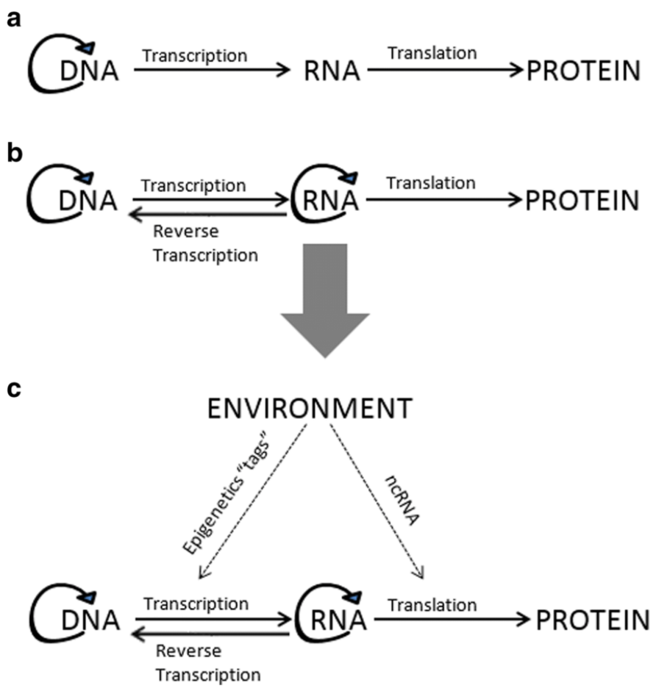
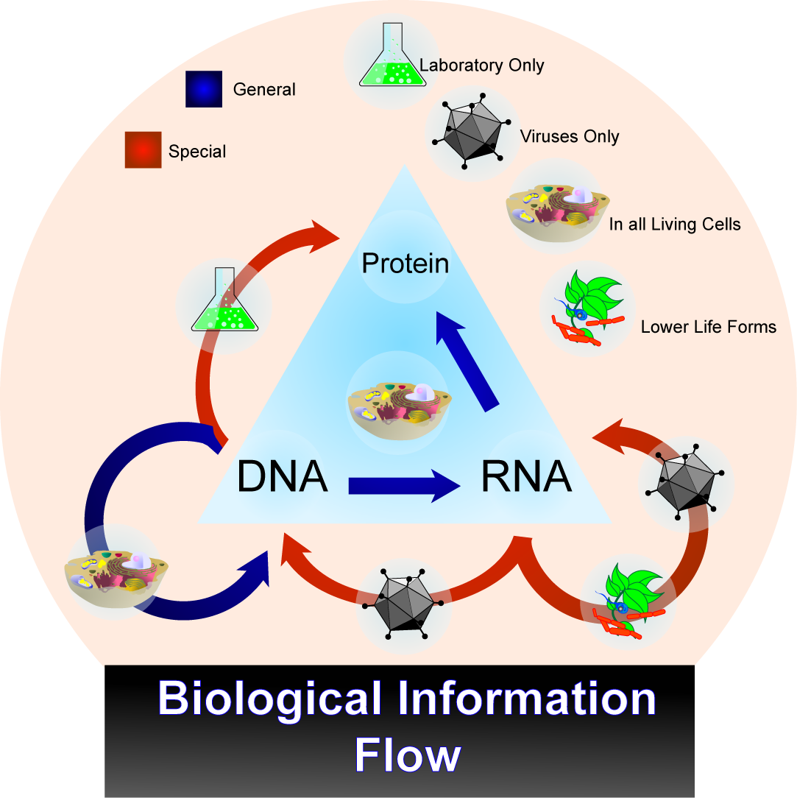

Molekulárně biologické dogma
Telomeráza TERT

Slide 12
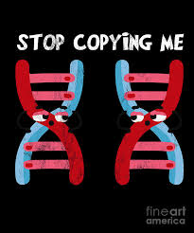
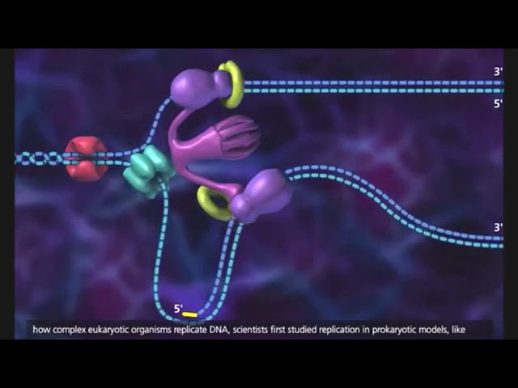
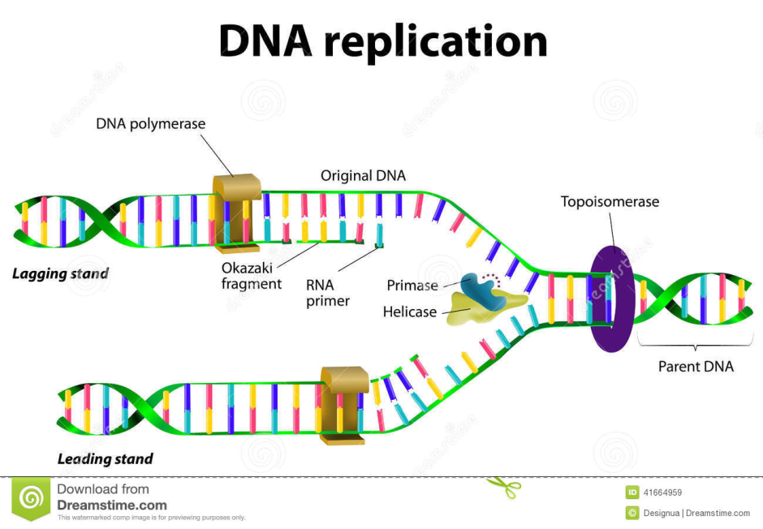
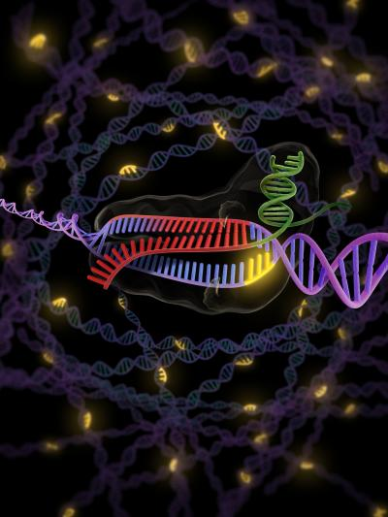
Replikace DNA
= tvorba kopií molekul DNA zajišťující přenos genetické informace
z mateřské do dceřiné buňky
S - fáze buněčného cyklu
semikonzervativní proces – 1 nové + 1 staré vlákno
Složky potřebné pro replikaci
  templát – mateřské vlákno
  primer – krátký oligonukleotid s volným 3´OH koncem
  enzymy
  nukleotidy

Slide 13
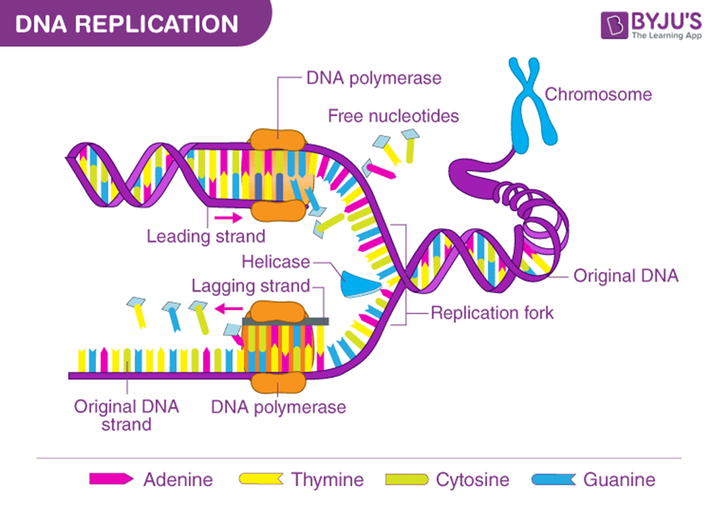
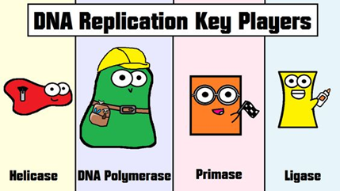
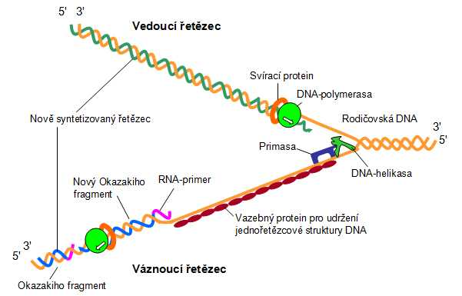
Replikace DNA
Replikace je zahájena ve specifických místech – počátcích replikace („origins“)
Vznik replikační vidlice
  helikáza – umožňuje oddálit obě molekuly dvojšroubovice
  SSB proteiny – napomáhají udržet vlákna rozdělená
DNA primáza – tvorba RNA primerů
DNA polymeráza – katalyzuje prodlužování řetězce
  sekvence nového vlákna -komplemetarita bází - adenin + thymin
  (2 vodíkové můstky) a cytosin + guanin (3 vodíkové můstky)
  syntéza od 5´ konce ke 3´ konci

Slide 14
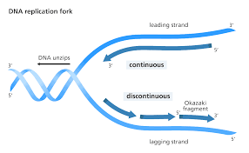
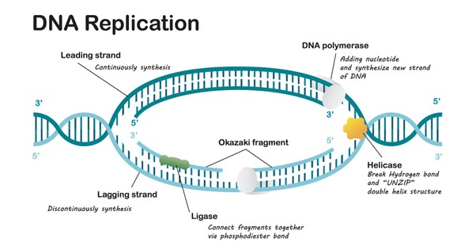
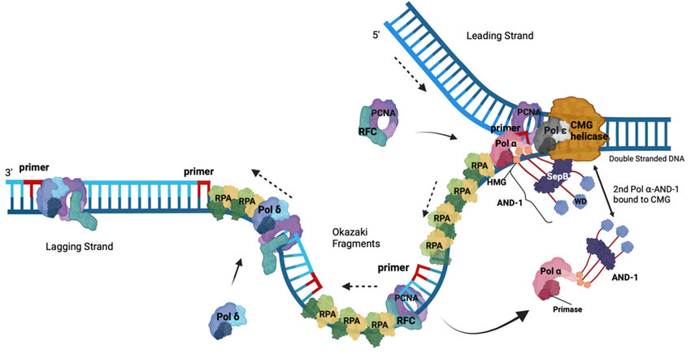
Replikace DNA
Templátová vlákna antiparalelní – jeden řetězec opožděn
  Vedoucí řetězec – jeden RNA primer na začátku, replikace probíhá bez přerušení
  Opožďující se řetězec – ve směru 5´- 3´ se diskontinuitně tvoří krátké Okazakiho fragmenty
  (každý z nového RNA primeru), které se následně spojí DNA ligáza
  RNA primery jsou odstraněny 5´-3´exonukleázovou a nahrazeny 3´-5´polymerázovou aktivitou

Slide 15
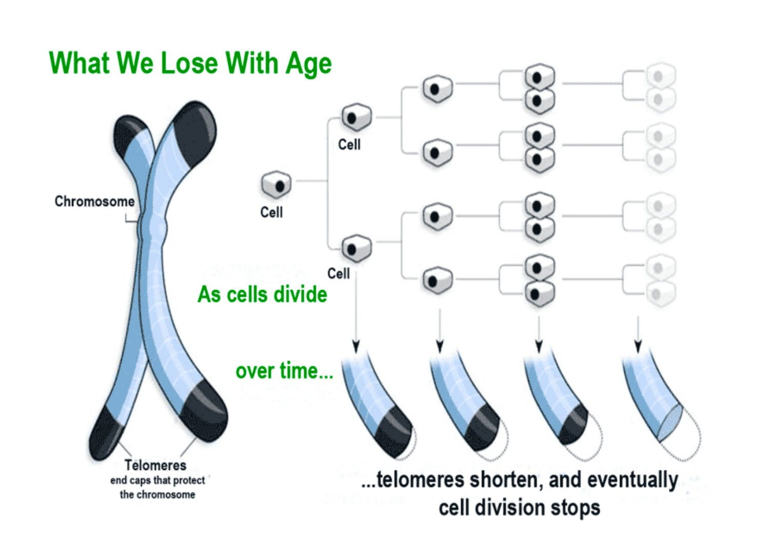
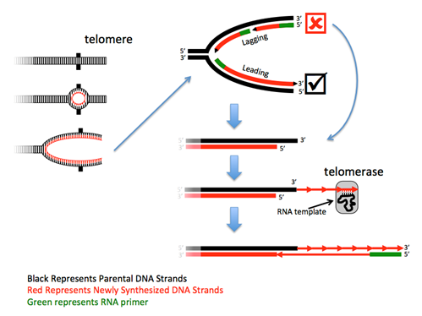
Hayflickův limit pro každou buňku (replikativní senescence)
- během každého cyklu se 5 konec zkracuje
(odstranění primery z okazakiho fragmentu) -
ztráta 5-200 bp - průměrná doba - 40 -60 dělení
Replikační aparát musí čelit exogenním a endogenním vlivům,
které mohou ovlivnit jeho postup zástavou replikačních vidlic.
Hromadění zastavených replikačních vidlic a jejich případný kolaps
vedoucí k formaci zlomů na DNA, které představují zásadní hrozbu pro
integritu genomu, se nazývá replikační stres.
REPLIKAČNÍ STRES (prof. Jiří Bártek)
Nádorová transformace - mnohokroková záležitost: První změna – zpravidla aktivace onkogenu způsobená (toxických látek v prostředí, kouřením, ozářením či metabolickou změnou) – vyvolá chaos v procesu replikace genomové DNA, replikační stres, který buňka detekuje a reaguje na tento stav „nebezpečí nádorové přeměny“ apoptózou.
Selhání kontrolních mechanismů apoptózy -nekontrolovatelné dělení poškozené buňky – další replikační stres - chromozomální zlomy a mutace DNA. Replikační stres pak působí opačně, místo sebevraždy vyvolává další a další mutace.
Replikační stres se dá měřit (u přednádorových buněk)
Notes:
The Hayflick limit is a symptom of certain processes that play a role in human aging. It isn’t the whole story and fixing it won’t allow people to live longer. Výskyt R-smyček u replikačního stresu- navážou se na DNA během transkripce- když se zastaví, třeba nárazem do molekuly s oxidativního stresu nebo pokud chybí nějaký protein potřebný pro transkripci

Slide 16
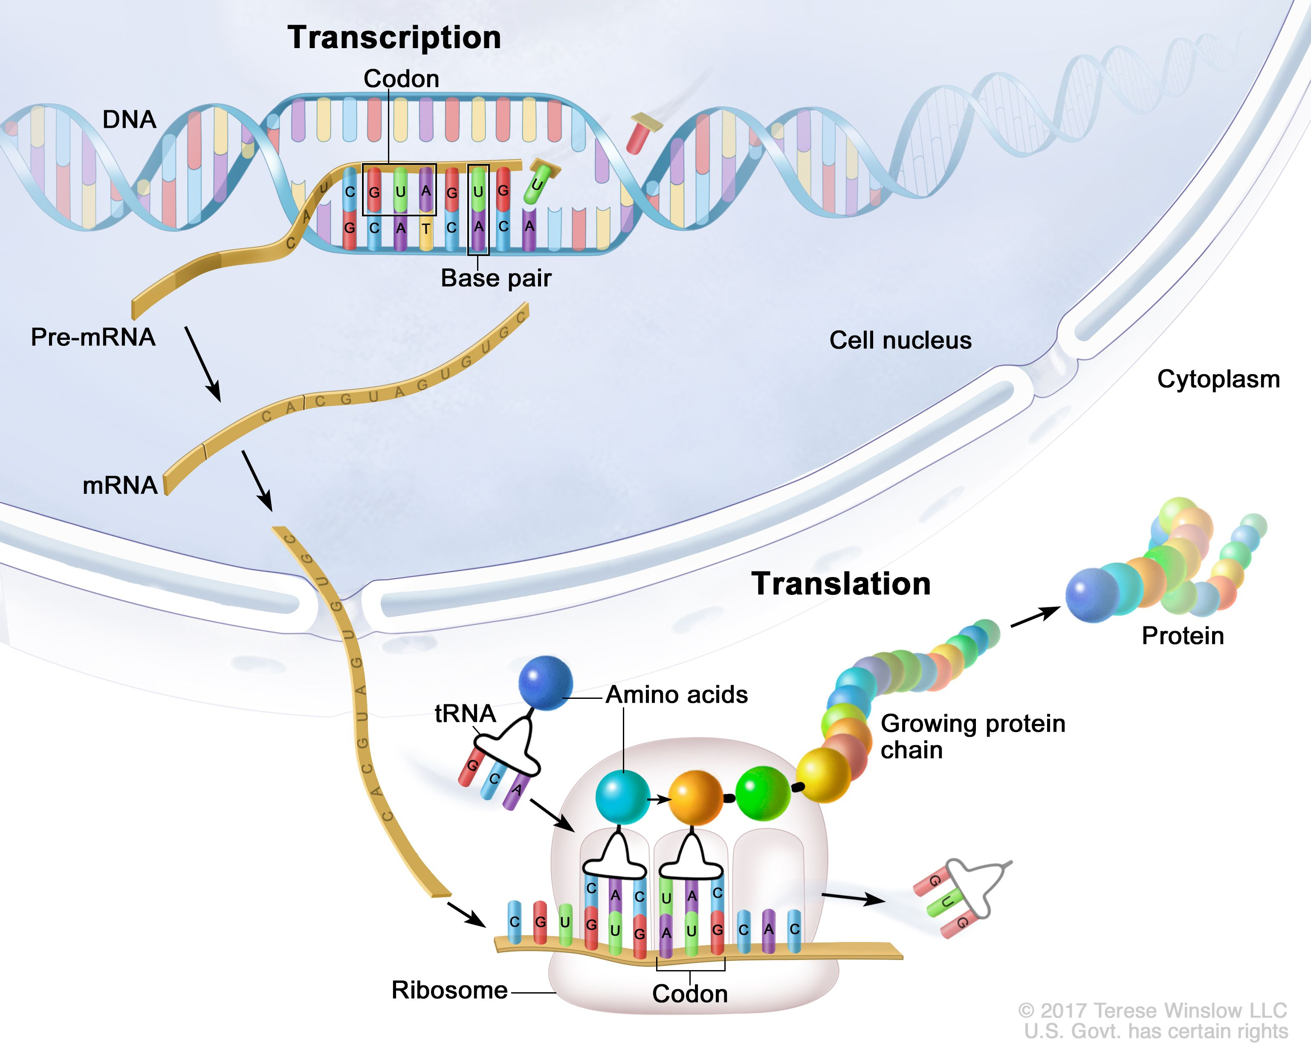
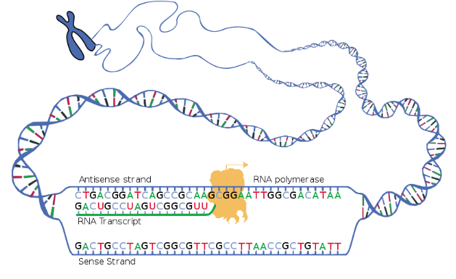
Transkripce
přepis informace ze sekvence DNA do sekvence RNA
jádro buňky
templát - vlákno DNA
transkripty se z templátu uvolňují jako jednořetězce
DNA-dependentní RNA polymeráza
  3 typy (strukturně podobné, přepisují různé typy genů)
    RNA pol. I (geny kódující rRNA)
    RNA pol. II (geny kódující hnRNA)
    RNA pol. III (geny kódující tRNA)
  vyžaduje přítomnost transkripčních faktorů (rozvolnění řetězců DNA, umístění RNA polymerázy na promotor a uvolnění z promotoru)
  Promotor = startovací místo na DNA – TATA box, CAT box
  Terminátor = koncové místo - AAAA

Slide 17
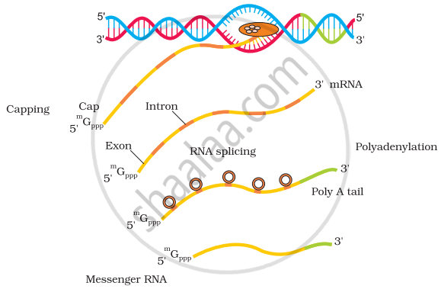
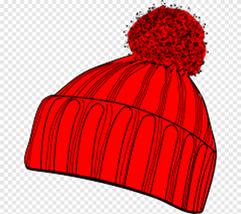
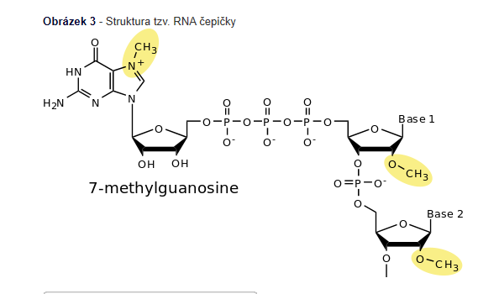

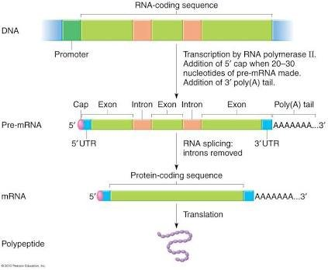
Posttranskripční modifikace
Modifikace primárních transkriptů:
Připojení čepičky na 5´konec (podílí se na řízení translace mRNA)
Připojení polyadenylačního řetězce na 3´konec
Sestřih (splicing) RNA – vystřižení intronů za vzniku zralé mRNA

Slide 18
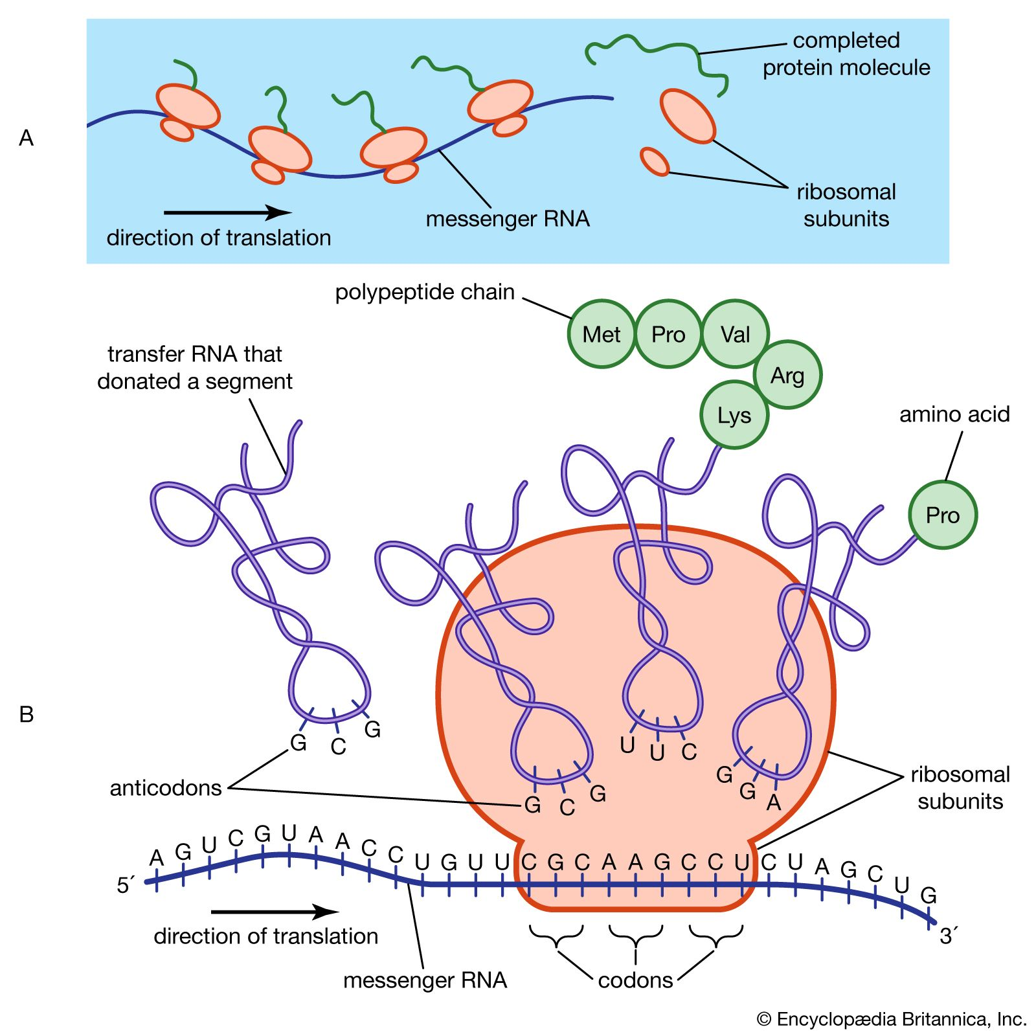
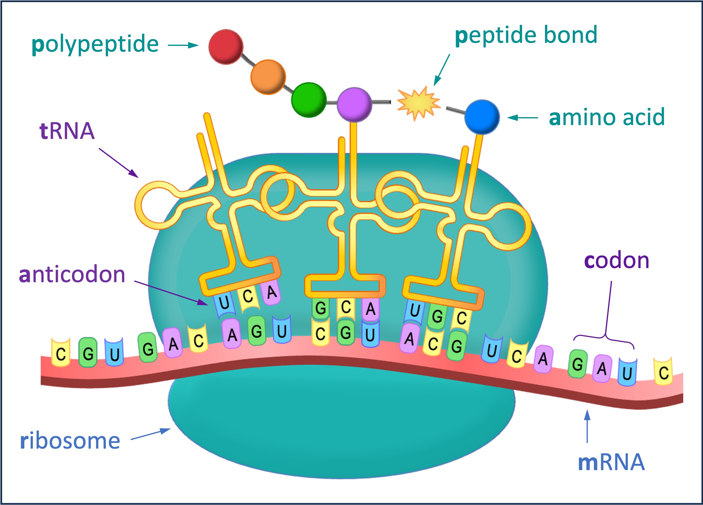
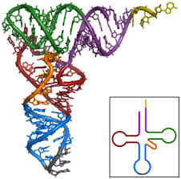

Translace
Překlad genetické informace z mRNA do sekvence AMK v polypeptidu (pomocí genetického kódu)
Fáze – iniciace, elongace, terminace
Enzym - Aminoacyl-tRNA syntetáza (20 druhů)
ligáza - navázání AMK na tRNA; katalyzuje:
1. navázání AMK k ATP - aktivace a vznik aminoacyl-adenylát (přechodný produkt -tRNA, na 3' – adenosin)
2. připojen přes karboxylovou skupinu aminokyseliny k 2' nebo 3' hydroxylové skupině koncového
adenosinu tRNA molekuly, čímž vzniká tzv. aminoacyl-tRNA - putuje na A-místo ribozomu - místo translace
3. proofreeding – hydrolýza AMK a tRNA
Iniciační komplex se tvoří na 5´konci mRNA (čepička), zkoumá mRNA od 5´konce a
hledá iniciační kodon AUG
Terminace translace: UAA, UAG, UGA
1 gen - 1 protein
geny kódující více proteinů:
Alternativní sestřih
Různé čtecí rámce
Různá místa iniciace a terminace
Přeskok v čtecím rámci
Epigenetika
1 protein - potřebný pro více biolog. procesů
1 biologický proces - více proteinů
Notes:
vazba hydrofobnímia interakcemi na drsné ER, ligáz, který umožňuje navázání jedné z dvaceti proteinogenních aminokyselin na příslušnou molekulu transferové RNA (tRNA).^{[1}Enzym katalyzuje nejprve navázání aminokyseliny k adenosintrifosfátu (ATP), čímž se aktivuje a vzniká tzv. aminoacyl-adenylát. Tento přechodný produkt je tedy v tuto chvíli složen z řetězce tRNA, na jehož 3' konci je připojen adenosin. Aminoacyl–adenylát je následně aktivitou stejného enzymu připojen přes karboxylovou skupinu aminokyseliny k 2' nebo 3' hydroxylové skupině koncového adenosinu tRNA molekuly, čímž vzniká tzv. aminoacyl-tRNA.^{[2]} Ta putuje na A-místo ribozomu, tedy na místo translace (syntézy proteinů z aminokyselin).

Slide 19



Translace
1. translace na ribozomech v cytosolu
2. translace na ribozomech vázající se na RER
mRNA pro polypeptid (protein/ prekurzor hormonu) sekretovaný
z buňky ven/ součást membrány
The attachment is always temporary (depends on the cell’s need to secrete)
An individual ribosome might be membrane-bound when it is making one protein, but free in the cytosol when it makes another protein
Proteins bound for a variety of locations (ER, Golgi, lysosomes, plasma membrane, secretion...) are translated by ribosomes in the cytoplasm but need to get into the ER.
The signal required for their transport into the ER is a short signal sequence at the beginning of the protein. When this begins to emerge from the ribosome's exit tunnel -- before translation of the rest of the protein -- it binds to a signal recognition peptide (SRP) that guides the ribosome to bind the ER. Then the protein can be channeled directly into the ER as translation continues. When translation finishes, the ribosome dissociates from the ER again.
Posttranslační úpravy
organelové cílení
složení do aktivního stavu
terciální a kvartérní struktura

Slide 20


- cells consume a large amount of their available energy for the process of translation and for protein folding, it is not surprising that most stresses cause an inhibition in global protein synthesiscell
-stress (cancerogeneisis-hypoxia, acidosis and nutrient starvation) - cause the accumulation of unfolded proteins in the ER - a major organelle that is involved in protein synthesis, preservation of cellular homeostasis, and adaptation to unfavourable environmen;
folding capacity of the ER is limited.
- the accumulation of unfolded proteins in the ER causes stress triggering an unfolded protein response in order to promote cell survival or to induce apoptosis in case of chronic stress.
- synthesis of “housekeeping” proteins is paused in stressed cells, whereas the translation of a pool of proteins necessary for the adaptive stress response is maintained, via alternative mechanisms of translational initiation
- ER stress triggers activation of the unfolded protein response (UPR) - alters both transcriptional and translational programs to coordinate adaptive and/or apoptotic responses
-UPR aims to restore cellular homeostasis and to promote cell survival by inhibiting protein synthesis, improving protein folding ability, increasing the degradation of unfolded proteins. However, when damages are irreversible after intense and prolonged activation, UPR induces cell death.
https://www.researchgate.net/publication/350032586_RNA_Localization_and_Local_Translation_in_Glia_in_Neurological_and_Neurodegenerative_Diseases_Lessons_from_Neurons/figures?lo=1

Slide 21




Buněčný cyklus
= uspořádaný sled procesů, při kterých buňka zdvojí svůj obsah a následně se rozdělí na dvě buňky dceřiné (každá z nich ponese stejné chromozomy)
Cíl: reprodukce genetického materiálu pro příští generaci buněk
Jednobuněčné organismy
  sladěno s růstem – mateřská b. musí dorůst do určité velikosti, aby se rozdělila
Mnohobuněčné organismy
  sladění replikace DNA s vývojovým programem buňky
  sladění replikace a dělení každé buňky s vývojem příslušné tkáně nebo orgánu
  dospělost - buňky se dělí, když je potřeba (nahrazení odumírajících buněk, obnova poraněné tkáně)
  ztráta kontroly nad buněčným cyklem -> rakovina

Slide 22

Buněčný cyklus
  Interfáze – G1, G2, S (90%)
  příprava na buněčné dělení, vnější jaderná membrána je spojená s ER
  nepříznivé podmínky
    setrvání v G1/vstup do G0; buňky nerostou, mohou tak setrvat i několik měsíců/let
G2-fáze
  dvojnásobné množství DNA (než v G1)
  syntéza proteinů potřebných na vstup do mitózy
G0-fáze
  většina buněk mnohobuněčných organismů (jsou diferencované a specializované k výkonu určité funkce, nedělí se)
  po přijetí prorůstového faktoru mohou vstoupit zpět do buněčného cyklu
G1-fáze
  nejdelší a nejvariabilnější
  buňka se zvětšuje a zdvojuje organely
  na konci této fáze se nachází kontrolní bod: bod restrikce
    buňka má dostatek živin a růstových faktorů, vykazuje vysokou metabolickou aktivitu -> přejde bod restrikce a pokračuje do další fáze
    nedostatek živin, obdržení antiproliferačního signálu -> zpomalení postupu fází/opuštění cyklu (přechod do G0)
S-fáze
  replikace DNA
  syntéza proteinů asociovaných s DNA
M fáze (mitotická)
mitóza x meióza
jaderné dělení, kondenzace chromozomů – až 10 000×
karyokineze a cytokineze
klesá syntéza RNA a proteinů
genes become “silent” during cell division, not being transcribed into proteins or regulatory molecules?
how genes get properly re-activated after cell division?
Although chromosomes are extremely compact during cell division gene expression was still on – albeit at a low level – during replication
¨What ultimately drives cell differentiation are sequences of enhancer molecules located away from the gene they act on.
far-away modifiers “nap” during division, since it only lasts about 30 minutes – relatively quickly in biological terms – and come back online after a cell division cycle is complete.

Slide 23



Buněčný cyklus
kladeny vysoké nároky na přesnost
  bezchybná replikace
  správné řazení fází
    mitóza před dokončením replikace -> ztráta genetické informace min. u jedné buňky
    dvojnásobná replikace před mitózou -> zvýšený počet kopií genů na příslušné části chromozomu -> nerovnováha v genové expresi, nízká viabilita
  přesná segregace chromozomů
  koordinace s vývojovými programy
řídící elementy – cyklin dependentní kinázy
  řídí aktivitu mnoha proteinů zapojených do replikace DNA a mitózy tím, že je ve specifických místech
  fosforylují (aktivace/inaktivace)
  Cyklin + CDK -> komplex se připojí na protein
  -> fosforylace proteinu -> po fosforylaci se komplex
  rozpadne a dojde ke změně aktivity proteinu

Slide 24

Metody molekulární biologie
Biologický materiál
DNA
RNA
PROTEIN

Slide 25


Práce s biologickým materiálem
PLNÁ KREV - PLAZMA, SÉRUM ,SLINY, BUŇKY, TKÁNĚ, TĚLNÍ TEKUTINY
Izolace DNA, RNA, PROTEINY
Detekce a Kvantifikace
DNA
Detekce polymorfismu a mutace
1. PCR (amplifikace konkrétního fragmentu)- RFLP
(naštěpení spec. restrikčními enzymy) – detekce na ELFO
2. Real-Time PCR
3. Sekvenace
4. Micro-arraya
Sekvenace
Klonování v plasmidech, Zásah do genové exprese, CRISPR
Epigenenom
metylace DNA
histonové modifikace
RNA - mRNA
Analýza genové exprese
Nothern Blott
Real-Time PCR
Analýza transkriptomu
MicroRNA
Analýza exprese
Interference
PROTEIN
Analýza proteinů
Imunohistochemické metody
1. Western Blott
2. ELISA
Analýza proteomu
MS
Analýza buněk
Průtoková flow-cytometrie

Slide 26



Slide 27




DNA diagnostika
Detekce přítomnosti nukleové kyseliny specifické sekvence
  Identifikace živočišného druhu
  Paternita
  Identifikace jedince - forenzní účely
  Profil DNA – SNPs
Analýza struktury (sekvence) nukleové kyseliny
Stanovení genotypu
  Detekce klinicky významných mutací a polymorfismů
  Dědičné choroby
  Detekce v onkogenech a supresorových genech v nádorech
Prenatální, preimplantační diagnostika
Kvantifikace nukleové kyseliny se specifickou sekvencí
  Hodnocení intenzity a změny exprese genů – tumory
Kvantifikace proteinů a typů jejich posttranslační modifikace

Slide 28




Biologický materiál
Biologický materiál je vše, co bylo či je součástí nebo produktem živého organismu
  sušená bylinná čajová směs
  ohryzek od jablka
  dubové prkno
  kočičí trus/srst
  zkumavka s virem SARS-CoV-2
  tělní tekutiny – moč, krev, plazma, sérum, sliny, ejakulát, hlen
  tkáně, buňky

Slide 29



Izolace nukleových kyselin
V nativním stavu z přirozeného materiálu – v dostatečném množství a požadované čistotě.
NK je potřeba zbavit všech všech látek,které se po lyzi buněk stávají součástí hrubého lyzátu a jejichž přítomnost by bránila účinnému specifickému působení enzymů používaných k dalším analýzám
Izolace genomové DNA
Izolace RNA – důraz na ochranu před degradací
Stanovení koncentrace a čistoty DNA/RNA
– Spektrofotometrie
Kontrola kvality a integrity - ELFO

Slide 30

PCR – Polymerase chain reaction
Amplifikace vybraného úseku DNA
Mnohonásobná in vitro replikace ve zkumavce - řetězová reakce
vychází z DNA replikace
Kary Mullis, 1983
DNA řetězce duplexu může být denaturována a znovu spojena
DNA replikace in vivo vyžaduje několik enzymů
- separace řetězců
- syntéza krátkých RNA primerů
- syntéza dvou nových DNA helixů
DNA replikace in vitro vyžaduje pouze jeden enzym
(1957 Arthur Kornberg dokázal existenci DNA Polymerázy)
až s objevem a použitím TERMOSTABILNÍ POLYMERÁZY
(termofilní bakterie) získala PCR na významu
FUNKCE OSTATNÍCH PROTEINŮ JE in vitro NAHRAZENA ZMĚNOU TEPLOT !

Slide 31


Cíl – získání požadované a specifické sekvence genomové DNA
Princip – mnohonásobná replikace
  cca 30 cyklů
  závislost na teplotě reakční směsi
  množství namnožené DNA roste exponenciální řadou (2^{n})
komponenty PCR:
- templátová DNA
- dNTP
- pufr (pH=8)
- Mg²⁺ ionty (aktivita a přesnost polymerázy)
- Primer - krátké specifické úseky DNA,
oligonukleotid 20–25 pb, ohraničení oblasti amplifikace DNA
- DNA polymeráza
termostabilní (odolává teplotám až 98 °C)
Taq (Thermus aquaticus), Tth (Thermus thermophilus)
- teplota
opakování cyklů:
- denaturace (separace dsDNA)
- navázání primerů
- elongace primerů
- syntéza nového vlákna DNA
pomocí změn teploty!

Slide 32

Praktická část cvičení

Slide 33

Stanovení SNP +3953C/T (rs1143634) v genu pro interleukin IL-1beta u pacientů s chronickou peridontitidou
CO?

Slide 34


PROČ?
cytokiny X onemocnění parodontu
Zánětlivé onemocněnění parodontu
- komplexní onemocnění (endogenní a exogenní faktory)
Příčina zánětu-mikrobiální plak (anaerobní bakterie)
– začátek imunitní odpovědi
2. Individuální predispozice
RIZIKOVÉ A PROTEKTIVNÍ ALELY
IL-1beta – prozánětlivý cytokin – rizikové alely
(Kornman, 1997)

Slide 35
METODY MOLEKULÁRNÍ BIOLOGIE
JAK?
Práce z biologickým materiálem (PLNÁ KREV, PLAZMA, SÉRUM)
Izolace DNA
Amplifikace DNA úseku - PCR
Detekce polymorfního místa -
Restrikční analýza
3. Vizualizace - Elektroforéza

Slide 36

JAK?
PCR IL-1B +3953C/T (rs1143634) u subjektů s chronickou peridontitidou
CCTTCTGATT TTATACCTAA ACAACATGTG CTCCACATTTCAGAACCTAT CTTCTTCGAC ACATGGGATA ACGAGGCTTA TGTGCACGAT
Forward
249bp
Reverse
amplifikace vybraného úseku
z celkové DNA

Slide 37


JAK?
RFLP IL-1B +3953C/T (rs1143634) pomocí restrikční endonukleázy TaqI
CCTTCTGATT TTATACCTAA ACAACATGTG CTCCACATTTCAGAACCTAT CTTCTTCGAC ACATGGGATA ACGAGGCTTA TGTGCACGAT
Forward
249bp
Reverse
detekce úseku
s konkrétní variantou C/T
C
135bp
114bp

Slide 38


JAK?
ELFO restrikčních fragmentů po štěpení TaqI (Agarózový gel)
1. Neštěpená TT
2. Štěpená CC
3. Heterozygot CT – 3 pruhy
249bp
C
135bp
114bp
vizualizace DNA fragmentů
po restrikční analýze

Slide 39


PCR
Praktické provedení PCR
Objem v mikrozkumavce: 25ųL
Složení (1 vzorek):
templátová DNA (2ųL)
2 primery (1.25 ųL)
MgCl₂ 25mM (4 ųL)
dNTP mix (0.5 ųL)
Taq polymeráza 1U (1 ųL)
pufr (2.5 ųL)
PCR H₂O (12.5 ųL)
1 kapka minerálního oleje
MASTER MIX
95°C…..5minut
95°C…..1 minuta
60°C…..1minuta
72°C…..1minuta
72°C…..7minut
10°C…..10minut
35x

Slide 40

Práce s mikropipetou
Pipetu držím vždy vertikálně (špičkou dolů).
Pipetu držím v dlani zavěšenou za ukazováček a ovládám ji palcem.
Vyberu optimální rozsah objemu!!! Nikdy nepřekračuju rozsah pipety nahoru ani dolů!!!
Před pipetováním musíme na pipetu nasadit příslušnou špičku (dle objemového rozsahu pipety).
Vždy používám novou sterilní špičku.
Pokud opakovaně pipetuju tentýž roztok, ponechám na pipetě po celou dobu práce tutéž špičku.
K odhazování špiček slouží tlačítko na boční straně pipety.

Slide 41


Práce s mikropipetou
Postup:
Na pipetě nastavím požadovaný objem. Vodorovná čára na displeji značí desetinnou čárku.
Nasadím špičku na pipetu (důkladně utěsním) – ne rukama!
Pipetu uchopím tak, abych si o ukazováček podepřel/a držák a palcem tak mohl/a pracovat s dvoupolohovým ovladačem.
Nasátí: ovladač stlačím do polohy „1“ (špička je ve vzduchu), ponořím do roztoku a pomalu pustím.
Vypuštění: pipetu ponořím do roztoku, kam chci pipetovanou látku přidat. Vypustím roztok stlačením ovladače do polohy „1“, dokončím stlačením do polohy „2“ a vyjmutím špičky z roztoku (stále v poloze „2“).
Ovladač pustím, špičku vyhodím.

Slide 42





